Slide 1
(공용)3동 좌측 출입 계단 보수공사 작업의뢰서
2026. 03. 05
유앤미시스템

Slide 2
(공용)3동 좌측 출입 계단 보수공사 작업의뢰서
1. 공 사 명 : 3동 좌측 출입 계단 보수공사 작업의뢰
2. 공사요청일 : 2026년 03월 05일
3. 공사의뢰자 : 유앤미시스템 남해원 소장
4. 완료요청일 : 년 월 일
5. 입주예정일 : 년 월 일
6. 공 사 내 용 : 3동 좌측 출입 계단 침하로 인하 보수
상기 공사에 대한 공사요청을 에스앤아이 코퍼레이션에게 요청 드리오니 기타공사를 완료해 주실 것을 요청 드립니다.
의 뢰 사 진

Slide 3
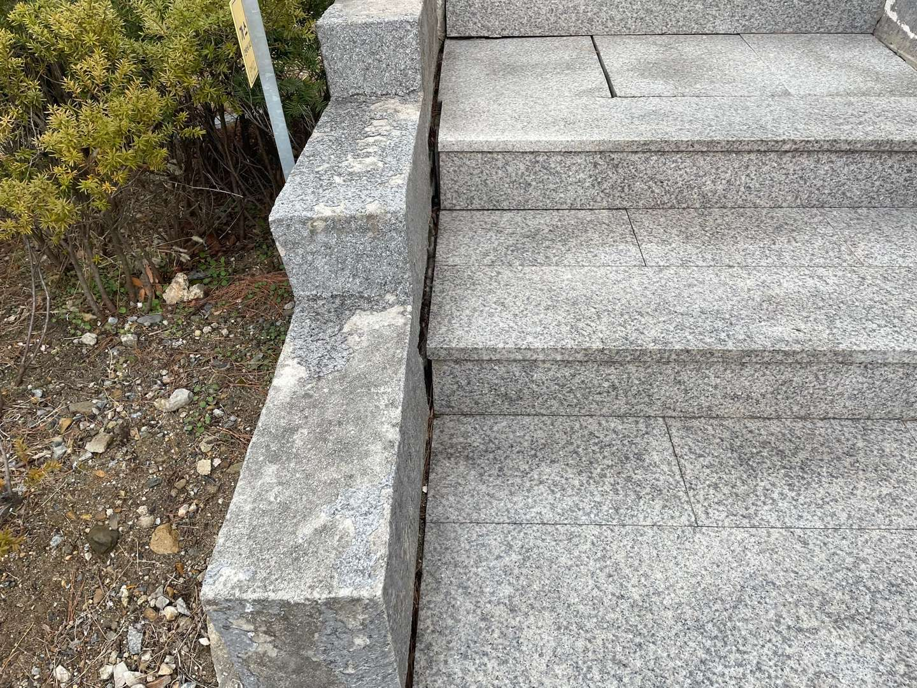
3동 좌측 출입 계단

Slide 4
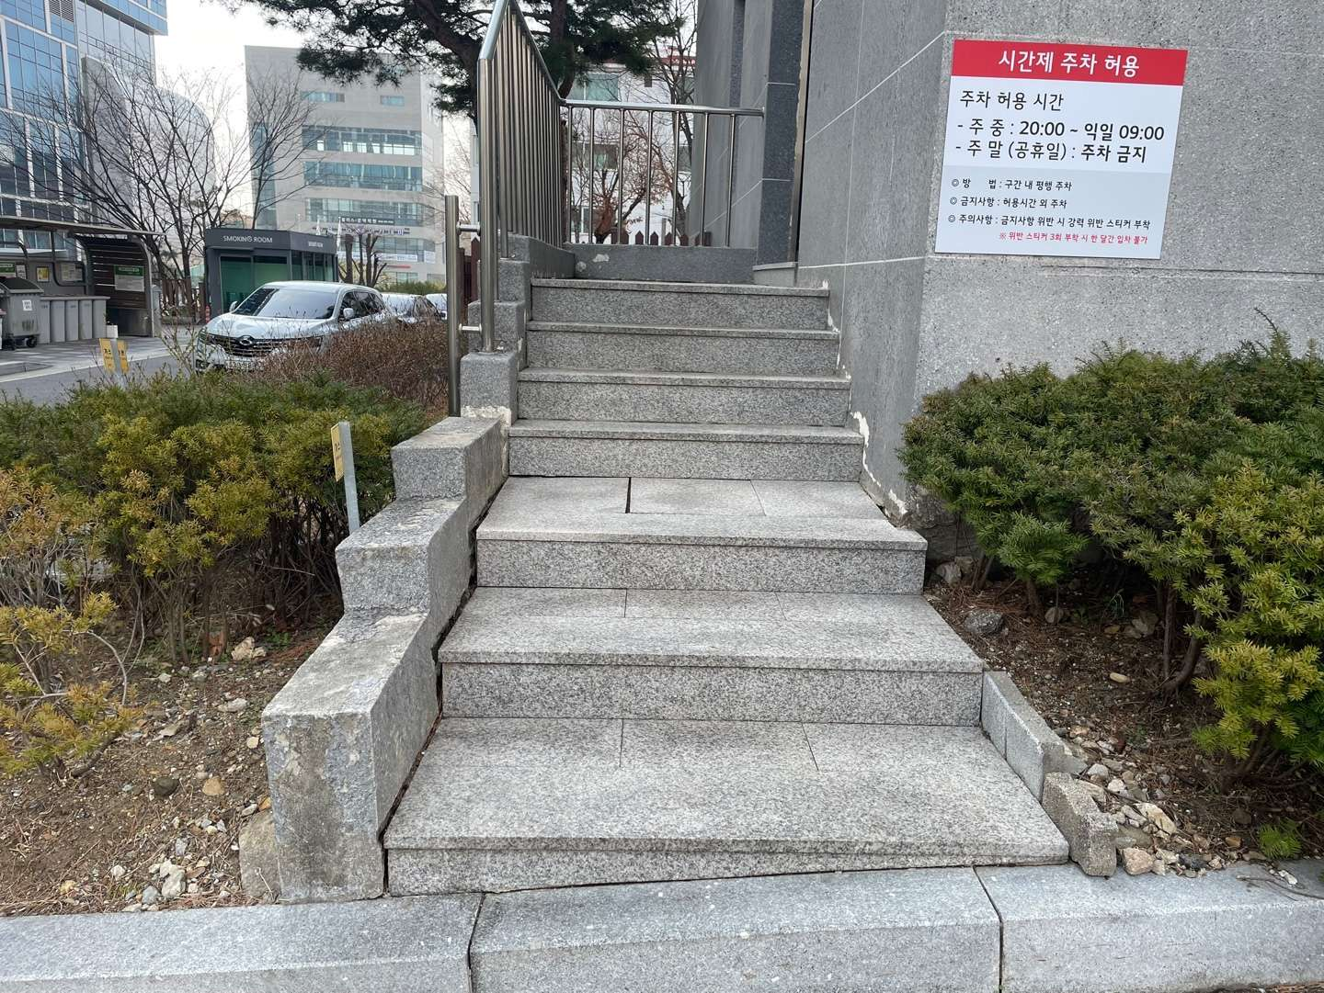
3동 좌측 출입 계단

